Slide 1
SturzDetektion
KI-basierte Sturzerkennung mit Android-App und 1D-CNN
150x6
1D-CNN
93,97 %
Input
Modell
Test Accuracy
Abschlusspräsentation | Universität
1

Slide 2
Problem und Ziel
Stürze können im Alltag schwerwiegende Folgen haben, besonders wenn Hilfe verzögert eintrifft.
Ziel: Bewegungsdaten direkt auf dem Smartphone auswerten und kritische Situationen erkennen.
Die App kombiniert neuronales Netz, Sensorlogik und Notfall-Countdown.
Wichtig: nicht nur Stürze erkennen, sondern Fehlalarme durch Alltagssituationen reduzieren.
2

Slide 3
Projektüberblick
Smartphone-Sensoren
→
Datenfenster
→
1D-CNN
→
Sicherheitsregeln
→
App-Reaktion
Beschleunigung + Gyroskop
150 Samples, 6 Kanäle
4 Klassen mit Wahrscheinlichkeiten
Impact, Stillstand, Mehrfachfenster
Status, Warnung, Countdown
Jeder Schritt ist im Projekt implementiert: Dataset-Script, Trainingsscript, TFLite-Export und Android-Laufzeitlogik.
3

Slide 4
Android-App: Aufbau
Native Android-App in Java mit AppCompat und Material Components.
TensorFlow Lite Runtime lädt das trainierte Modell aus den App-Assets.
MainActivity übernimmt UI, Sensor-Listener, Ringbuffer, Inferenz und Notfallablauf.
Min SDK 26, Target/Compile SDK 36, Modell-Dateien werden nicht komprimiert.
4

Slide 5
Zentrale App-Funktionen
Überwachung starten/stoppen: Live-Erfassung von Accelerometer und Gyroscope.
Dashboard: Sensorquelle, Modellstatus, Erkennungsmodus, letzte Aktivität.
Klassenwahrscheinlichkeiten: sichtbare Prozentwerte für alle 4 Klassen.
Testmodus: simulierte Szenarien wie Sturz, Rempler, Joggen, Stolpern oder Handy fällt.
Notfall-Countdown: 30 Sekunden, abbrechbar über „Mir geht es gut“, manuelle Hilfe-Auslösung möglich.
5

Slide 6
Sensorik und Datenfenster
150
6
3,0 s
400 ms
Samples
Kanäle
Fenster
Inferenzintervall
Eingangsdaten: ax, ay, az vom Beschleunigungssensor und gx, gy, gz vom Gyroskop.
Fenstergröße: 150 Samples = 3,0 Sekunden bei 50 Hz.
Ringbuffer speichert laufend das aktuellste Bewegungsfenster.
Live-Inferenz läuft alle 400 ms, sobald ein vollständiges Fenster vorhanden ist.
Vor der Inferenz nutzt Android dieselbe Normalisierung wie im Training.
6

Slide 7
Datengrundlage
35.749
60
15
10
Fenster
Train-Subjects
Val-Subjects
Test-Subjects
Verwendete öffentliche Datensätze: SisFall, UniMiB und UP-Fall.
Alle Daten werden auf 50 Hz gebracht und in ein gemeinsames Format 150 x 6 überführt.
Nach Balancing: 35.749 Fenster insgesamt.
Klassen: ruhiger Alltag, normale Bewegung, sturzähnlich aber OK, Sturz.
Personenbasierter Split verhindert, dass dieselbe Person in Train und Test auftaucht.
7

Slide 8
Datenpipeline
Rohdaten
→
Resampling
→
Fensterung
→
Balancing
→
Normalisierung
SisFall, UniMiB, UP-Fall
einheitlich 50 Hz
Sliding + Impact-Windows
max. 10.000 je Klasse
Mean/Std pro Kanal
Jeder Schritt ist im Projekt implementiert: Dataset-Script, Trainingsscript, TFLite-Export und Android-Laufzeitlogik.
8

Slide 9
Klassendefinition
0 Ruhiger Alltag: kaum Bewegung und unkritische Zustände.
1 Normale Bewegung: Gehen, Joggen, Treppen, Sitzen und ähnliche Aktivitäten.
2 Sturzähnlich, aber OK: starke oder ungewöhnliche Bewegungen ohne echten Sturz.
3 Sturz: Ereignisse mit Impact und anschließend kritischem Bewegungsmuster.
Die zusätzliche Klasse 2 ist wichtig, weil sie Fehlalarme von sturzähnlichen Alltagssituationen abfangen soll.
9

Slide 10
Neuronales Netz: Architektur
1D-CNN
112.516
4
439 KB
Modell
Parameter
Klassen
Keras-Größe ca.
Modelltyp: 1D Convolutional Neural Network für Zeitreihen.
Input: 150 x 6 Sensorwerte pro Bewegungsfenster.
Vier Conv1D-Blöcke mit Batch Normalization, ReLU, Pooling und Spatial Dropout.
Global Average Pooling und Global Max Pooling fassen die Zeitachse robust zusammen.
Dense-Layer mit 96 Neuronen und Softmax-Ausgabe für 4 Klassen.
112.516 Parameter, davon 111.620 trainierbar.
10

Slide 11
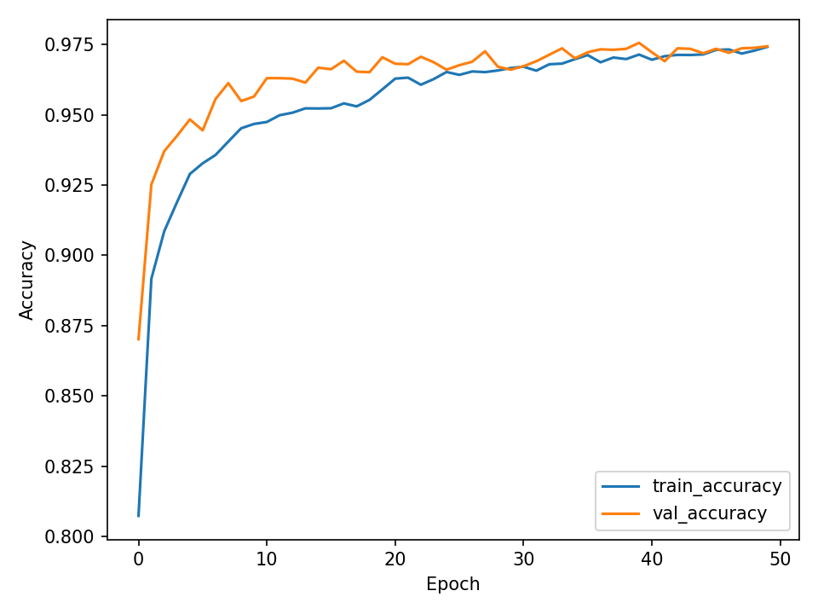
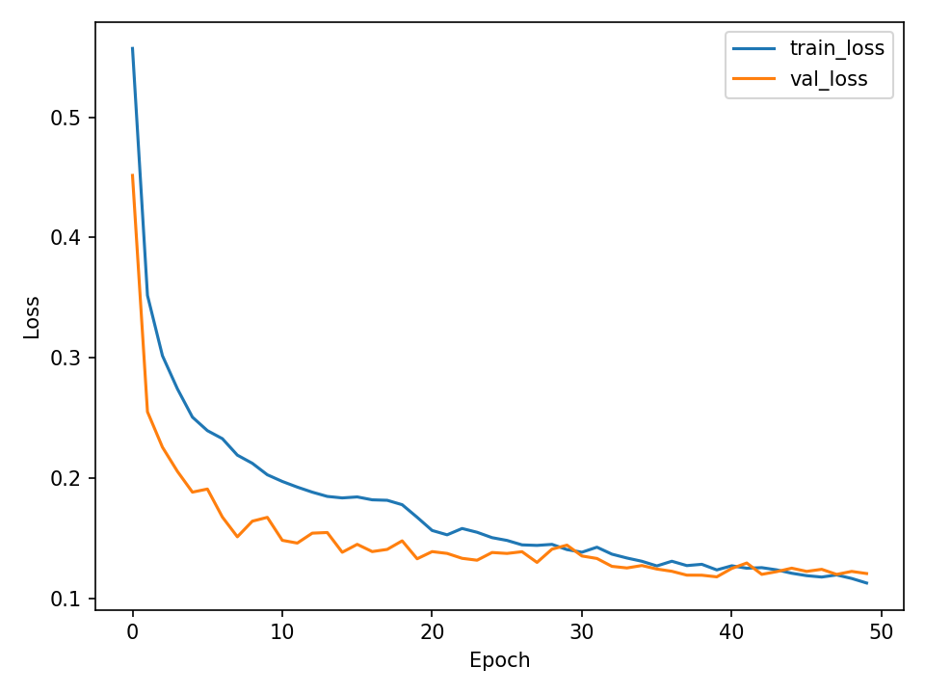
Training
Framework: TensorFlow 2.21.0, Export zusätzlich als TensorFlow Lite.
Train/Validation/Test: 25.435 / 5.652 / 4.662 Fenster.
Training mit Class Weights gegen Klassenungleichgewicht.
Augmentation: Rauschen, leichte Skalierung, Gyro-Dropout und Zeitverschiebung.
Ziel: robuste Erkennung trotz unterschiedlicher Personen, Geräte und Bewegungsabläufe.
11

Slide 12
Testergebnisse
93,97 %
99,3 %
95,7 %
97,5 %
Accuracy
Sturz Precision
Sturz Recall
Sturz F1
Test Loss: 0,2292.
Test Accuracy: 93,97 %.
Sturz-Klasse: Precision 99,3 %, Recall 95,7 %, F1 97,5 %.
Normale Bewegung und sturzähnliche Bewegungen werden größtenteils getrennt.
Einige Stürze werden als sturzähnlich aber OK klassifiziert; deshalb ergänzt die App KI mit Sicherheitsregeln.
12

Slide 13
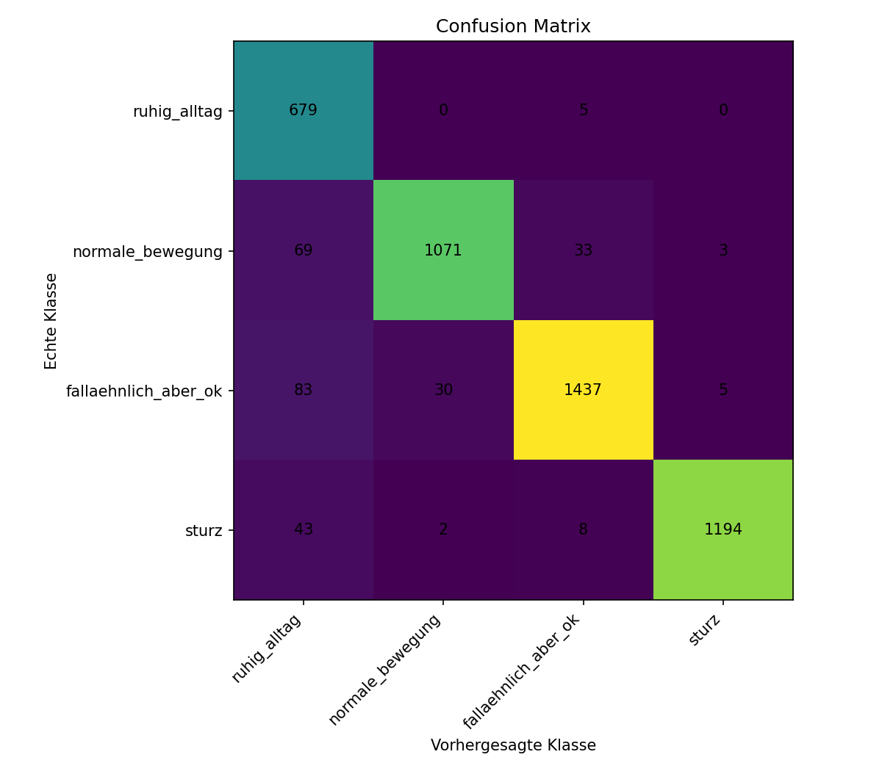
Konfusionsmatrix
Die meisten Sturz-Fenster werden korrekt erkannt: 1.194 von 1.247 im Testsplit.
Fehler entstehen vor allem zwischen Sturz und sturzähnlich aber OK.
Ruhiger Alltag hat sehr hohen Recall, aber geringere Precision wegen Verwechslungen aus anderen Klassen.
Für die App ist deshalb die nachgelagerte Entscheidungslogik genauso relevant wie die reine Modellausgabe.
13

Slide 14
Sicherheitslogik in der App
>90 %
>28 m/s²
<1,8
2
Sturz-Prob.
Impact
Nachbewegung
Fenster
Ein echter Alarm braucht mehr als nur eine hohe Softmax-Wahrscheinlichkeit.
Sturz-Kandidat: Klasse 3, Sturz-Wahrscheinlichkeit über 90 %, maximale Beschleunigung über 28 m/s².
Nach dem Impact muss die Bewegung niedrig sein: durchschnittliche Nachbewegung unter 1,8.
Mindestens 2 aufeinanderfolgende bestätigte Fenster sind erforderlich.
Klasse 2 mit hoher Wahrscheinlichkeit wird als „Auffällige Bewegung – kein Sturz“ behandelt.
14

Slide 15
Deployment und Laufzeit
Trainiertes Modell wird als fall_detection_real_150x6_float32.tflite in app/src/main/assets ausgeliefert.
metadata.json enthält Mean und Standardabweichung für die identische Normalisierung in Android.
TFLite Interpreter führt die Inferenz lokal auf dem Gerät aus.
Keine Cloud-Abhängigkeit im Erkennungspfad: schnellere Reaktion und bessere Privatsphäre.
App reagiert mit Statusanzeige, Warnung oder 30-Sekunden-Notfall-Countdown.
15

Slide 16
Testmodus und Validierung
Die App enthält einen eigenen Testmodus für typische Grenzfälle.
Simulierte Szenarien: echter Sturz, Rempler, Gehen, Joggen, Handy fällt vom Tisch, Hinsetzen, Stolpern, Treppe.
Jeder Test zeigt erwartetes Ergebnis, KI-Sturzwahrscheinlichkeit, Sicherheitsregel und Gesamtbewertung.
System-Log protokolliert Modellladung, Überwachungsstatus, Erkennungen und Countdown-Aktionen.
Damit lässt sich die Funktionsweise in der Präsentation live demonstrieren.
16

Slide 17
Fazit und Ausblick
Das Projekt verbindet mobile Sensorik, ein trainiertes Zeitreihen-CNN und praktische Sicherheitslogik.
Die reine Modellleistung ist stark, besonders bei der Sturzklasse.
Die App ist so aufgebaut, dass Fehlalarme durch sturzähnliche Bewegungen reduziert werden.
Nächste Schritte: mehr eigene Smartphone-Daten, echte Nutzerstudie, Hintergrundservice, Kontakt-/Notrufintegration und Modellvergleich mit LSTM/Transformer.
Kernaussage: Die Lösung ist lauffähig, lokal ausführbar und technisch von Datenaufbereitung bis App-Deployment durchgängig umgesetzt.
17

